Slide 1
CHAPITRE 16 Partie 3 de 3
Les droits d'auteurs de toutes les photographies et graphiques publiés sur ce site (ci-après appelés images) sont la propriété des personnes et / ou des institutions indiquées dans la légende de chacune des images. Les titulaires de ces droits ont convenu de permettre l'utilisation de ces images à des fins éducatives et non commerciales à condition qu'ils soient crédités dans chaque cas d'utilisation. Pour toute autre utilisation, il convient de contacter le titulaire du droit d'auteur.

Slide 2
Notes:
Côte avec des dunes de sable à Greenwich, parc national du Canada de l’Île-du-Prince-Édouard. PHOTO : J. PLEAU, TOUS DROITS RÉSERVÉS PARCS CANADA.
_______________________________
Les droits d'auteurs de toutes les photographies et graphiques publiés sur ce site (ci-après appelés images) sont la propriété des personnes et / ou des institutions indiquées dans la légende de chacune des images. Les titulaires de ces droits ont convenu de permettre l'utilisation de ces images à des fins éducatives et non commerciales à condition qu'ils soient crédités dans chaque cas d'utilisation. Pour toute autre utilisation, il convient de contacter le titulaire du droit d'auteur.

Slide 3
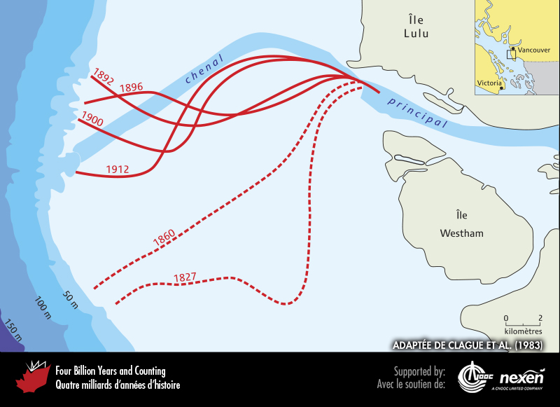
Notes:
Les changements du chenal principal dans le delta du Fraser entre 1827 et 1912. Depuis 1912, les travaux d’ingénierie ont stabilisé le chenal principal dans sa position actuelle. ADAPTÉE DE CLAGUE ET COLL. (1983).
_______________________________
Les droits d'auteurs de toutes les photographies et graphiques publiés sur ce site (ci-après appelés images) sont la propriété des personnes et / ou des institutions indiquées dans la légende de chacune des images. Les titulaires de ces droits ont convenu de permettre l'utilisation de ces images à des fins éducatives et non commerciales à condition qu'ils soient crédités dans chaque cas d'utilisation. Pour toute autre utilisation, il convient de contacter le titulaire du droit d'auteur.

Slide 4
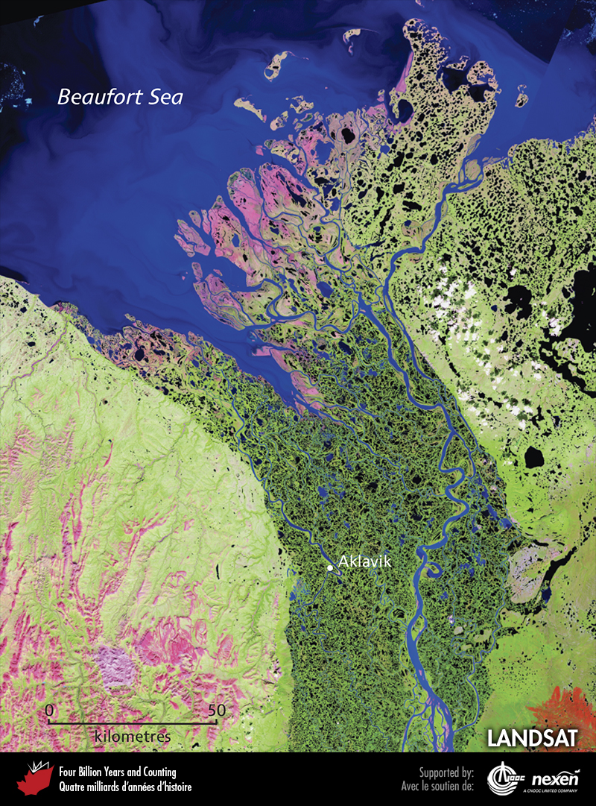
Notes:
Image Landsat (satellite) du delta du Mackenzie et des régions avoisinantes dans les Territoires du Nord-Ouest et au Yukon. Le delta du Mackenzie est le second plus grand delta de l’Arctique; il couvre plus de 12 000 km2 et compte près de 50 000 lacs. Le pourtour du delta forme une plaine d’inondation au nord de la limite des arbres. Ses chenaux sont bordés par des levées basses et son front qui fait face à la mer de Beaufort est en recul, car l’érosion marine enlève plus de sédiments que le fleuve en apporte au delta. LANDSAT.
_______________________________
Les droits d'auteurs de toutes les photographies et graphiques publiés sur ce site (ci-après appelés images) sont la propriété des personnes et / ou des institutions indiquées dans la légende de chacune des images. Les titulaires de ces droits ont convenu de permettre l'utilisation de ces images à des fins éducatives et non commerciales à condition qu'ils soient crédités dans chaque cas d'utilisation. Pour toute autre utilisation, il convient de contacter le titulaire du droit d'auteur.

Slide 5
Notes:
Marais intertidal dans le delta du Fraser au sud de Vancouver, Colombie-Britannique. REPRODUITE AVEC LA PERMISSION DE RESSOURCES NATURELLES CANADA, FOURNIE PAR LA COMMISSION GÉOLOGIQUE DU CANADA.
_______________________________
Les droits d'auteurs de toutes les photographies et graphiques publiés sur ce site (ci-après appelés images) sont la propriété des personnes et / ou des institutions indiquées dans la légende de chacune des images. Les titulaires de ces droits ont convenu de permettre l'utilisation de ces images à des fins éducatives et non commerciales à condition qu'ils soient crédités dans chaque cas d'utilisation. Pour toute autre utilisation, il convient de contacter le titulaire du droit d'auteur.

Slide 6
Notes:
Chenal Peel dans le delta du Mackenzie, avec le mont Gifford (ou mont Red) en arrière-plan. PHOTO : LARRY LANE.
_______________________________
Les droits d'auteurs de toutes les photographies et graphiques publiés sur ce site (ci-après appelés images) sont la propriété des personnes et / ou des institutions indiquées dans la légende de chacune des images. Les titulaires de ces droits ont convenu de permettre l'utilisation de ces images à des fins éducatives et non commerciales à condition qu'ils soient crédités dans chaque cas d'utilisation. Pour toute autre utilisation, il convient de contacter le titulaire du droit d'auteur.

Slide 7
Notes:
L’estuaire du Saint-Laurent à Kamouraska, Québec, est dans la zone d’influence des marées. Il s’agit d’un estuaire et non d’un delta, car en amont, les Grands Lacs piègent une grande quantité de sédiments. PHOTO : ROB FENSOME.
_______________________________
Les droits d'auteurs de toutes les photographies et graphiques publiés sur ce site (ci-après appelés images) sont la propriété des personnes et / ou des institutions indiquées dans la légende de chacune des images. Les titulaires de ces droits ont convenu de permettre l'utilisation de ces images à des fins éducatives et non commerciales à condition qu'ils soient crédités dans chaque cas d'utilisation. Pour toute autre utilisation, il convient de contacter le titulaire du droit d'auteur.

Slide 8
Notes:
Bateaux de pèche a marée basse a Hampton, Nouvelle-Ecosse. La grande amplitude des marées est mise en évidence par la hauteur du quai et les variations de couleurs sur son mur. PHOTO : PHILIP GILES.
_______________________________
Les droits d'auteurs de toutes les photographies et graphiques publiés sur ce site (ci-après appelés images) sont la propriété des personnes et / ou des institutions indiquées dans la légende de chacune des images. Les titulaires de ces droits ont convenu de permettre l'utilisation de ces images à des fins éducatives et non commerciales à condition qu'ils soient crédités dans chaque cas d'utilisation. Pour toute autre utilisation, il convient de contacter le titulaire du droit d'auteur.

Slide 9
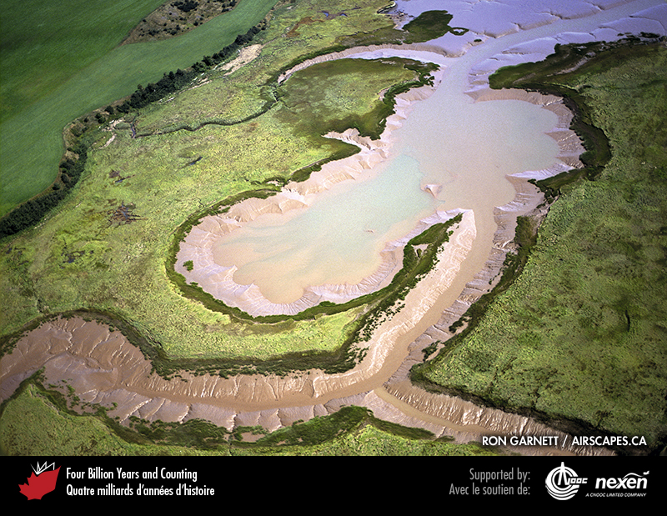
Notes:
Argiles côtières et marais dans la baie Shepody, Nouveau-Brunswick. PHOTO : RON GARNETT / AIRSCAPES.CA.
_______________________________
Les droits d'auteurs de toutes les photographies et graphiques publiés sur ce site (ci-après appelés images) sont la propriété des personnes et / ou des institutions indiquées dans la légende de chacune des images. Les titulaires de ces droits ont convenu de permettre l'utilisation de ces images à des fins éducatives et non commerciales à condition qu'ils soient crédités dans chaque cas d'utilisation. Pour toute autre utilisation, il convient de contacter le titulaire du droit d'auteur.

Slide 10
Notes:
Les roches utilisées pour protéger le littoral contre l’érosion marine et l’action des glaces sont appelées des enrochements. Dans cet exemple, l’enrochement protège des résidences d’été sur la plage Evangeline, Nouvelle-Écosse. PHOTO : ROB FENSOME.
_______________________________
Les droits d'auteurs de toutes les photographies et graphiques publiés sur ce site (ci-après appelés images) sont la propriété des personnes et / ou des institutions indiquées dans la légende de chacune des images. Les titulaires de ces droits ont convenu de permettre l'utilisation de ces images à des fins éducatives et non commerciales à condition qu'ils soient crédités dans chaque cas d'utilisation. Pour toute autre utilisation, il convient de contacter le titulaire du droit d'auteur.

Slide 11
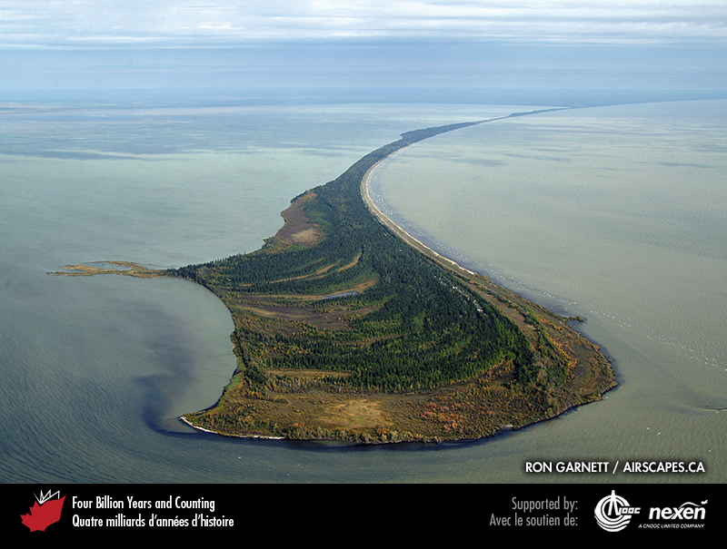
Notes:
L’érosion par les vagues et les courants n’est pas limitée aux littoraux marins. La flèche de la pointe Limestone, Manitoba, est située sur la rive nord-ouest du lac Winnipeg. PHOTO : RON GARNETT / AIRSCAPES.CA.
_______________________________
Les droits d'auteurs de toutes les photographies et graphiques publiés sur ce site (ci-après appelés images) sont la propriété des personnes et / ou des institutions indiquées dans la légende de chacune des images. Les titulaires de ces droits ont convenu de permettre l'utilisation de ces images à des fins éducatives et non commerciales à condition qu'ils soient crédités dans chaque cas d'utilisation. Pour toute autre utilisation, il convient de contacter le titulaire du droit d'auteur.

